Slide 1
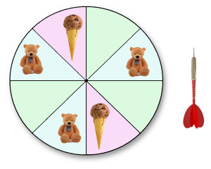
ตัวอย่าง
เกมปาเป้ามีรางวัลตามภาพในเป้า เป้าถูกปั่นให้หมุนจนไม่เห็นภาพรางวัล แล้วให้ผู้เล่นเกมปาลูกดอกใส่เป้า 1 ครั้ง ลูกดอกปักในช่องใด ผู้เล่นเกมได้รางวัลตามภาพที่อยู่ในช่องนั้น ถ้าลูกดอกปักในช่องที่ไม่มีภาพ ผู้เล่นเกมไม่ได้รางวัล จงหาความน่าจะเป็นที่
1) ผู้เล่นได้รางวัลเป็นตุ๊กตาหมี

Slide 2
ตัวอย่าง
เกมปาเป้ามีรางวัลตามภาพในเป้า เป้าถูกปั่นให้หมุนจนไม่เห็นภาพรางวัล แล้วให้ผู้เล่นเกมปาลูกดอกใส่เป้า 1 ครั้ง ลูกดอกปักในช่องใด ผู้เล่นเกมได้รางวัลตามภาพที่อยู่ในช่องนั้น ถ้าลูกดอกปักในช่องที่ไม่มีภาพ ผู้เล่นเกมไม่ได้รางวัล จงหาความน่าจะเป็นที่
2) ผู้เล่นได้รางวัลเป็นไอศกรีม

Slide 3
ตัวอย่าง
เกมปาเป้ามีรางวัลตามภาพในเป้า เป้าถูกปั่นให้หมุนจนไม่เห็นภาพรางวัล แล้วให้ผู้เล่นเกมปาลูกดอกใส่เป้า 1 ครั้ง ลูกดอกปักในช่องใด ผู้เล่นเกมได้รางวัลตามภาพที่อยู่ในช่องนั้น ถ้าลูกดอกปักในช่องที่ไม่มีภาพ ผู้เล่นเกมไม่ได้รางวัล จงหาความน่าจะเป็นที่
3) ไม่ได้รางวัลใดเลย

Slide 4
ตัวอย่าง
เกมปาเป้ามีรางวัลตามภาพในเป้า เป้าถูกปั่นให้หมุนจนไม่เห็นภาพรางวัล แล้วให้ผู้เล่นเกมปาลูกดอกใส่เป้า 1 ครั้ง ลูกดอกปักในช่องใด ผู้เล่นเกมได้รางวัลตามภาพที่อยู่ในช่องนั้น ถ้าลูกดอกปักในช่องที่ไม่มีภาพ ผู้เล่นเกมไม่ได้รางวัล จงหาความน่าจะเป็นที่
4) เล่นได้รางวัลใดรางวัลหนึ่ง

Slide 5
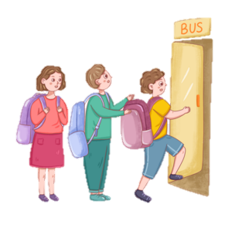
ตัวอย่าง
แดง ดำ เขียว ยืนเข้าแถวเป็นแนวตรง จงหาความน่าจะเป็นที่ดำและเขียวยืนแยกกัน

Slide 6

ตัวอย่าง
กล่องใบหนึ่งบรรจุสลาก 5 แผ่น แต่ละแผ่นมีหมายเลข 1,2,3,4,5 แผ่นละ 1 หมายเลข ถ้าสุ่มหยิบสลาก 2 แผ่นพร้อมกันจากกล่องใบนี้ แล้วความน่าจะเป็นที่จะได้ผลคูณของจำนวนบนสลากทั้งสองแผนเป็นจำนวนคี่เท่ากับเท่าใด

Slide 7

ตัวอย่าง
มีสลากเขียนหมายเลข 1-20 ไว้อย่างละใบ สุ่มหยิบสลากขึ้นมาครั้งละ 1 ใบ จงหาความน่าจะเป็นที่จะได้สลากเป็นจำนวนเฉพาะหรือหารด้วย 5 ลงตัว

Slide 8
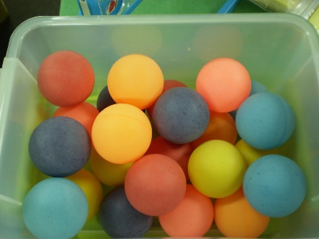
ตัวอย่าง
กล่องใบหนึ่งมีลูกปิงปองอยู่ 11 ลูก ซึ่งลูกปิงปองแต่ละลูกเขียนตัวอักษร ภาษาอังกฤษกำกับไว้ลูกละ 1 ตัว ซึ่งตัวอักษรทั้งหมดที่อยู่บนลูกปิงปองรวมแล้ว เป็นคำว่า PROBABILITY ถ้าสุ่มหยิบลูกปิงปองขึ้นมา 1 ลูก อยากทราบความน่าจะเป็นต่อไปนี้
1) ลูกปิงปองที่มีตัวอักษรที่เป็นพยัญชนะ

Slide 9
ตัวอย่าง
กล่องใบหนึ่งมีลูกปิงปองอยู่ 11 ลูก ซึ่งลูกปิงปองแต่ละลูกเขียนตัวอักษร ภาษาอังกฤษกำกับไว้ลูกละ 1 ตัว ซึ่งตัวอักษรทั้งหมดที่อยู่บนลูกปิงปองรวมแล้ว เป็นคำว่า PROBABILITY ถ้าสุ่มหยิบลูกปิงปองขึ้นมา 1 ลูก อยากทราบความน่าจะเป็นต่อไปนี้
2) ลูกปิงปองที่มีตัวอักษรที่เป็นสระ

Slide 10
ตัวอย่าง
ทอดลูกเต๋า 2 ลูกพร้อมกัน 1 ครั้ง จงหาความน่าจะเป็นต่อไปนี้
1) ขึ้นแต้มรวมกันเป็นเลขคี่

Slide 11
ตัวอย่าง
ทอดลูกเต๋า 2 ลูกพร้อมกัน 1 ครั้ง จงหาความน่าจะเป็นต่อไปนี้
2) ขึ้นแต้มบนหน้าลูกเต๋าทั้งสองเหมือนกัน

Slide 12
ตัวอย่าง
ไพ่สำรับหนึ่งมี 52 ใบ สุ่มหยิบไพ่ขึ้นมา 1 ใบ จงหาความน่าจะเป็นที่ไพ่หยิบขึ้นมาแล้วได้ไพ่สีดำ

